Slide 1
Morfologie van het Nederlands Inleiding
2de jaar, 2024/25
©Iva Rezková, iva.rezkova@ff.cuni.cz

Slide 2
INLEIDING – KORTE DOE-HET-ZELF PRESENTATIES
GROEP 1: WAT IS MORFOLOGIE?
WAAR HOUDT DEZE LEER ZICH MEE BEZIG?
DRIE GROTE GEBIEDEN NOEMEN
GROEP 2: WELKE WOORDSOORTEN ONDERSCHEIDEN WE?
(terminologie+ voorbeelden)
WELKE WOORDSOORTEN ZIJN MORFOLOGISCH RELEVANT?
IN WELKE MATE ZIEN WE HET VERSCHIL CZ x NL? (morfologisch)
GROEP 3: WAT ZIJN DE BASISELEMENTEN? (terminologie + voorbeelden)
HOE KAN JE EEN WOORD VERDELEN? (morfematiek)

Slide 3
WAT IS MORFOLOGIE?
woordstructuur (in stukjes knippen)
woordvorming → woordvormingprocedés
woordsoorten, grammaticale categorieën en vormen
Notes:
morfologie + syntaxis = kern van grammatica
Morfologie =
tvarosloví (= vyplývá z názvu) - Bestudeert het woord en de vormen ervan, Bestudeert morfologische categorieën (plural, casus, tijd…)
woordvormingprocedés = nieuwe woorden uit bestaand materiaal
woordstructuur - woorden in stukjes knippen – z čeho se slovo skládá (při hledání ve slovníku „onjuiste antwoorden“ – stačí najít JUIST, nehledáme onjuiste…
Pomůže nám určit člen u subst. (sufixy –de a –ing se pojí se členem „de“ – de liefde, de verte, de opening, de woning….)

Slide 4
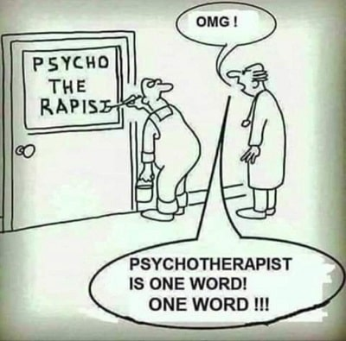
Woordstructuur
verantwoordelijk
→ ver – antwoord – e- lijk
fietspompreparatiesetje
→ fiets – pomp – reparatie - set - je
basisberoepsgericht
basis - beroep - s - gericht
antwoord
→ ant-woord
opgerichte
op - ge - richt - e
verongelukt
→ Ver -on – ge – luk
LET OP BIJ HET VERDELEN VAN DE WOORDSTUCTUUR!
Notes:
Lukken – geluk - ongeluk

Slide 5
Waarom is morfologie en woordstructuur van belang?
1. Grammaticale redenen = správná gramatika
boos meisje x boze jongen
gesloten huis x gesloten woning
2. Woordvorming = co použiji pro vytvoření slova? (rood, werk)
rood – roodheid – roodachtig (do červena)
werk- werker – werkster – werkzaam – verwerken – samenwerken
3. Stylistische / lexicale redenen = nuance mezi slovy
groen x groenig x groenachtig
studentes x studenten
4. Neologisme – betekenis - podle analogie lze odhadnout význam.
De personage is verliteratuurd. // De film was inderdaad versext.
Notes:
3. groen x groenig (do zelena) x groenachtig (s nádechem)
studentes (zensky rod) x studenten (muzsky + spolecny rod)
4. Analogie ver + sloveso – verouderen, verzieken, verwennen, verbraden, verbranden, verbitteren, verdonkeren …

Slide 6
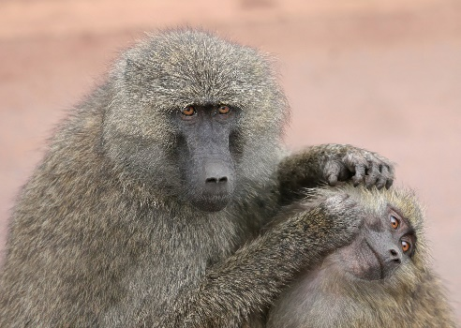
Woordsoort
Hoe kan je bepalen tot welk woordsoort een woord behoort?
liefje makkelijker maker hemelwaarts
kapster houdbaar dommerik blauwerig
verzending eenzaam apin
eigen kiezen dromen houten
tiener loper liever lieverd
Notes:
Die match van vandaag was (een) topper. / Zijn feest was (een??) toffer dan die van haar
Hij is (een) topper in judo. = subst. / Haar broer is toffer (dan …) = adj.
-er / - en / -te / -de- homymní přípony (homonymische suffixen)

Slide 7
Woordsoort – typische achtervoegsels???
Let op: homonymische achtervoegsels:
verte x werkte
liefde x woonde (* miloval ji před jarem)
maaien x mouwen (* tričko s krátkou sekačkou na trávu)
topper x toffer (* Ten dnešní zápas byl lepší.)
gezonde kiezen
Deze kussen.
Notes:
Suffixen (+ een aantal prefixen) wijzen op een bepaald woordsoort
x
Maar er zijn ook homonymische affixen:
- e / te / de/ er / en
voorbeelden van homonymie van suffixen in het Engels: - al: critical x denial
- ly: slowly x friendly
-s: changes (V x S)

Slide 9
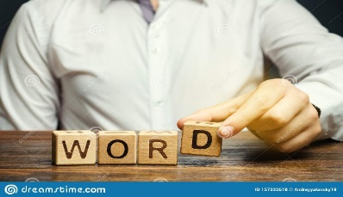
TERMINOLOGIE: BASISELEMENTEN
basiselementen: WOORD / LEXEEM / MORFEEM // ALLOMORF / NULMORFEEM
geef definities en / of een aantal voorbeelden
Alle vormen van een woord, inclusief morfologische verandering door flexie.
Een variant van een morfeem – taalelement met dezelfde functie + betekenis, maar een andere vorm
Morfeem zonder klankvorm, grammaticaal relevant
Het kleinste zelfstandig gebruikte taalelement; combinatie van fonemen, morfemen en lettertekens die zelfstandig worden geschreven en een betekenis hebben; de basisvorm of één bepaalde vorm met zo‘ n betekenis.
De kleinste taalelement met betekenis.
Notes:
monomorfematische woorden (werk, blauw, vrouw)
polymorfematische woorden (werkte, donkerblauw, vrouwen)

Slide 10
Welke types morfemen kan je onderscheiden?
vrije morfemen x gebonden morfemen → suffix, prefix, interfix, circumfix
nulmorfeem , allomorf/ synonieme morfemen, homomieme morfemen
de zomer vol biertjes, boekjes en filmpjes
verstaan, begrijpen, herhalen
mannelijk, mannen, mannetje
ik werk x hij werkt ; een groot huis x een grote woning
kippenvel, Koningsdag, Koninginnedag, achteloos, beroepswijze
gewerkt, gewoond, gebergte, geraamte
slager kocht een groter mes.

Slide 11
TERMINOLOGIE
gebonden morfemen: werkster, gewerkt, verwerken, werkzaam
x vrije morfemen: werk, tas, taal
Alomorf → variant van een morfeem (dezelfde betekenis + functie)
meervoudsvorm: lepels x bomen x eieren
verkleinwoorden: klusje, lepeltje, boompje, balletje, woninkje
Nulmorfeem→ morfeem zonder klankvorm: ik werk-Ø
een groot-Ø huis
lexikale morfemen (affixen): schoon-heid x functiemorfemen: schone

Slide 12
→ types morfemen
Welke affixen zijn LEXICAAL (een nieuw woord vormen) en welke
zijn GRAMMATICAAL (een andere vorm van een woord)
vriendelijk, vriendje, vrienden, dansend, danste, verdansen,
rode (wijn), roodachtig, roder (dan een tomaat), werkers, kamer,
werken, houten, gisteren, (heeft) gewerkt, een gesprek, besparingen

Slide 14
Basisindeling van woorden en woordsoorten
Hoe kan je woorden en woordsoorten indelen?
Semantisch ?
Lexicaal ?
morfologisch ?
syntactisch ?
Tot welke indeling behoren deze begrippen?
gesloten klasse, synsematica, verbuigbaar,
onverbuigbaar, autosemantica, open klasse
Geef drie voorbeelden per categorie.
Notes:
Morfologische indeling: ohebné x neohebné…

Slide 15
Basisindeling van woorden / woordsoorten
I. Semantische indeling:
autosemantische woorden (lexicaal)
→ functie van een zinsdeel (syntaxis) huis, heerlijk, verhuizen …
- synsemantische woorden (grammaticaal) het, onze, met, te
II. Lexicale indeling: open klasse x gesloten klasse
III. Morfologische indeling:
mogelijkheden tot flexie = verbuigbare woorden (V, S, Det., A, Pro, Num)
- conjugatie (vervoeging) en declinatie (verbuiging)
Notes:
Morfologische indeling: ohebné x neohebné…

Slide 16
Overzicht van woordsoorten
het werkwoord (het verbum)
het zelfstandig naamwoord (het substantief)
het lidwoord (het artikel)
het voornaamwoord (het pronomen)
het bijvoegelijk naamwoord (het adjectief)
het telwoord (de numerale)
het bijwoord (het adverbium)
het voorzetsel (de prepositie)
het voegwoord (de conjunctie)
het tussenwerpsel (de interjectie)
Notes:
Jak formálně poznáme, o který slovní druh se jedná?

Slide 17
Taak voor volgende keer: korte presentaties voorbereiden
SUBSTANTIEVEN → MORFOLOGISCHE KENMERKEN
→ MORFOLOGISCHE CATEGORIEËN + V.B.
ADJECTIEVEN → MORFOLOGISCHE KENMERKEN
→ MORFOLOGISCHE CATEGORIEËN + V.B.
3. PRONOMINA → KENMERKEN, MORFOLOGISCHE CATEGORIEËN, TYPES
4. WERKWOORDEN → TYPES, MORF. CATEGORIEËN, VERSCHIL CZ X EN
5. ADVERBIA → MORFOLOGIE?, MORFOLOGIE VERGELIJKEN NL X EN X CZ

Slide 18
Benoemen van woordsoorten:
een snel antwoord x snel lopen x snelle loper
Ze zijn niet tevreden met zijn diensten.
Ik werk hard maar ik houd niet van mijn werk.
Maar het werken is noodzakelijk, we moeten werken om te kunnen leven.
Zeg het maar, wat wil je drinken?
Welke droom droom jij?
Wat voor leven leven wij?
Notes:
Jak formálně poznáme, o který slovní druh se jedná?
Voorbeelden van conversie (droom, leven) en homonymie (maar, zijn).

Slide 19
BEPALEN VAN WOORDSOORTEN
1. MORFOLOGISCHE CRITERIA:
woordvormen:
boom – boompje; aap – apin; kapper – kapster…
morfologische categorieën:
een lief meisje x een lieve jongen
film – films x budget - budgetten
2. SEMANTISCHE CRITERIA (woordbetekenis)
Ik wil het kopen maar ik heb geen geld. x Zeg het maar.
We zijn er al. x Zijn vriendin heet Sofie.
Notes:
Morfologische criteria: welke vormen kan een woord hebben?

Slide 20
BEPALEN VAN WOORDSOORTEN
3. SYNTACTISCHE CRITERIA:
Is het woord een zinsdeel? Welke functie vervult het in de zin?
→ Ik fiets graag x Mijn fiets is kapot.
→ een snel apparaat x Hij loopt snel
→ ze wonen beneden x Ze wonen beneden het hotel.
→ we gaan slapen x Slapen is gezond.
→ De familie stond rond de tafel. x Hij fietst rond. x De aarde is rond. x het rond der aarde
Notes:
Morfologische criteria: welke vormen kan een woord hebben?

Slide 21
WOORDSOORTEN: TYPISCHE AFFIXEN
typische suffixen – benoem een aantal voorbeelden per categorie:
SUBSTANTIEVEN:
heid / - schap / - dom / - te/ - de (vooral abstracta)
- er / -aar/ - ster / - e / - erik (persoonsnamen)
ADJECTIEVEN:
- lijk/ -baar / -loos / -ig / -zaam / - en
3. BIJWOORDEN
-waarts/ - halve
Notes:
voorbeelden:
schoonheid, eigendom, blijschap, ruimte, …
werker, kapper, werkgever, kapster, werkster, assisstente, docente, kunstenaar, eigenaar, dommerik, stommerik, luierik,
2. haalbaar, eetbaar, heerlijk, vriendelijk, kinderloos, dakloos, spijtig, gelig, voedzaam, werkzaam, spaarzaam
materiaal: hout, zilver, goud, ijzer, beton,papier, wol … + en = houten, betonnen, wollen…
3.
Beroepshalve = po odborné stránce
Hemelwaarts = do nebe, k nebi

Slide 22
AFLEIDING – odvozování: překlad
zemřít – smrtelný – smrtelník
péct – pekař – pekárna
umět – umění – umělec – umělý
vybrat si / volit – volič – volby
psát – spisovatelka - popsat - popis

Slide 23
AFLEIDING - odvozování
MAAK SUBSTANTIEVEN
Werken Leren
Bakken sterven
schrijven Tien
Handelen Kunst
Tekenen Luisteren
Dom Stom
Lui dik
MAAK ADJECTIEVEN
Werken sparen
eten drinken
Dragen lezen
een sterven
Buigen duren
draad dak
auto kind

Slide 24
slovníky online
Pravopis + gramatické info:
https://woordenlijst.org/#/
Jednojazyčné:
https://www.encyclo.nl/
https://www.vandale.nl/
Překladové
https://www.vandale.nl/
https://treq.korpus.cz/
Překladový s kontextem
https://www.korpus.cz/kontext/query?corpname=syn2020
https://context.reverso.net/translation/

Slide 25
Extra slides – extra info (niet verplicht)

Slide 26
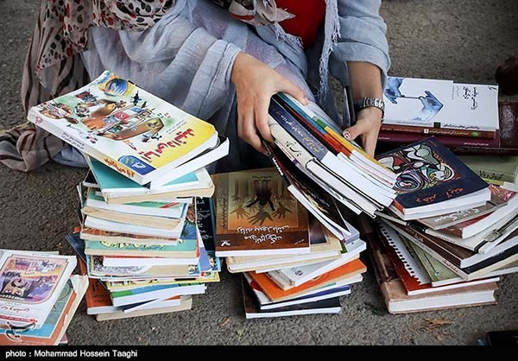
Is de WOORDSTRUCTUUR “voorspelbaar”?
Herschrijven
Herbouwen
Herstellen
Herhalen
Herlezen
Herkiezen
Herinneren
Heremieten
Hertogen
LITERATUURZIEKTE – wat voor ziekte is het ??
→ VAN LITERATUUR (zoals aardappelziekte)
„nemoc literatury“
VEROORZAAKT DOOR LITERATUUR
(schoolziekte) - „nemoc z literatury“
Notes:
voorspelbaar = berekenbaar = lze odhadnout význam, je předpověditelná?
LET OP- ve slovech Herinneren / Heremieten / Hertogen – HER- není předpona.

Slide 27
CONVERSIE: volledig x gedeeltelijk KONVERZE: úplná x částečná
substantief → werkwoord:
tennis – ik tennis, een fiets – ik fiets
de katten muizen
werkwoord → substantief
het schrijven, het lopen …
de val, de haat, de afwas…
adjectief → substantief
het complex, het geheim, het jong, het vet
(persoonsnamen) de crimineel, de katoliek, een liberaal
Het Frans, het Engels, het wit,
adjectief ↔ adverbium: lang, snel, laat….

Slide 28
Woordsoorten: typische suffixen
duidelijk
haalbaar
lastigheid
spijtig
eigendom
dommerd
voedzaam
kapster
kunstenaar
verte
verkiezing
LET OP
mouwen
trouwen
eigen
spelen
kalmer
kapper
droger
Notes:
O jaký slovní druh se jedná + vytvořte další příklady se stejným suffixem

